Slide 1
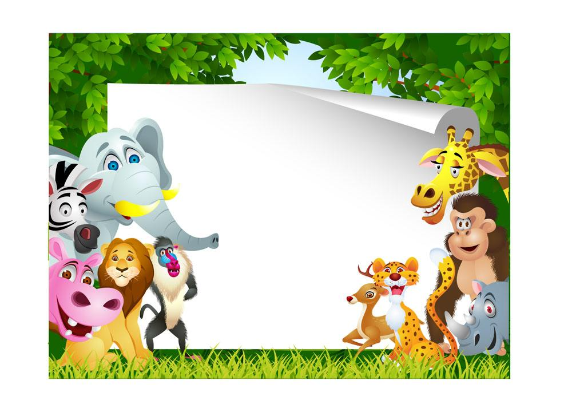


Slide 2
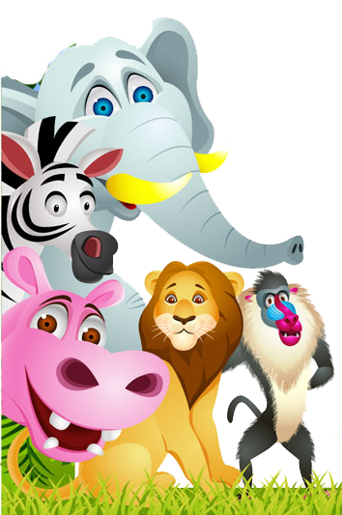
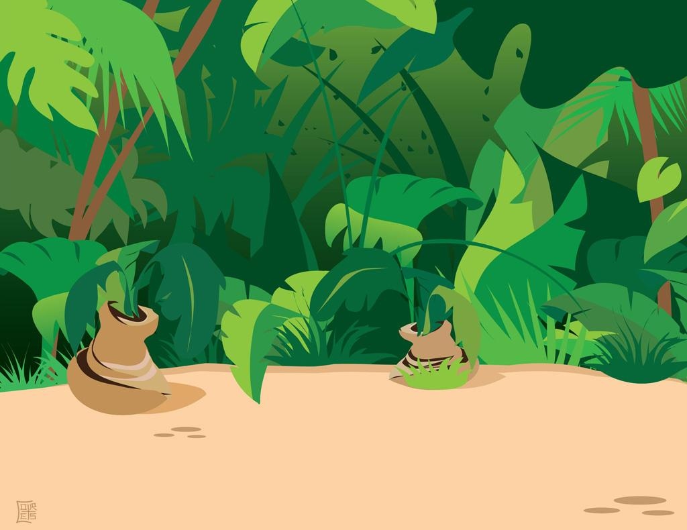
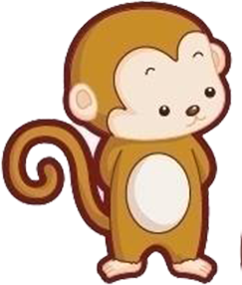
有一只小猴子，只有皮球那么高。大家都爱笑它：“真小，真小，小不点儿。”小猴子不相信自己是最小的，它要到外面去看看。
真小，
真小，
小不点儿。

Slide 3
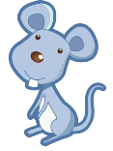
草地上跳出一只小老鼠，个头只有小猴子一半大。小猴子看到了得意地说：“小老鼠呀，你才是小不点儿呢！”
小老鼠呀，
你才是小不点儿呢！

Slide 4
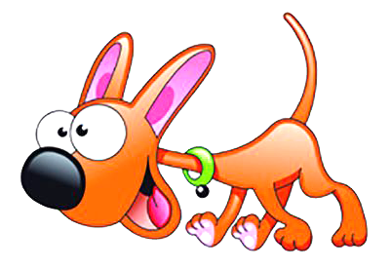

伤心的小老鼠背着旅行包在草地上走，草地上所有东西都比它高。旁边有一只狗，狗的鼻子也比小老鼠高。小老鼠伤心了，它可不愿意当最小的。

Slide 5
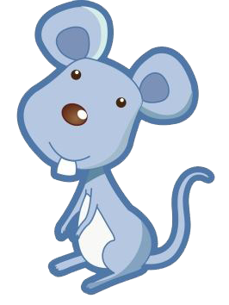

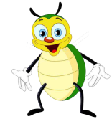
突然，小老鼠听到有人叫道：“哎哟！你踩疼我了。”它抬起脚，低头一看，原来是一只比它还小的小甲虫。小老鼠一看，马上快活地说：“哟，你是谁，你真是个小不点儿。”
哟，你是谁，你真是个
小不点儿。
哎哟！
你踩疼我了。

Slide 6
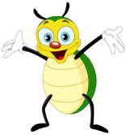
小甲虫看看小老鼠，伸着胳膊，神气十足地说：“没关系，我们甲虫本来就小嘛，大了怎么飞得动呢？”
没关系，我们甲虫本来就小嘛，大了怎么飞得动呢？

Slide 7
小老鼠听完就跑了，它要告诉小猴子，我们老鼠本来就小嘛，大了怎么钻洞呢？

